Slide 1




Kể chuyện
Kể chuyện được chứng kiến hoặc tham gia
(Trang 129)

Slide 2


Tìm và kể được một câu chuyện có thật về một việc tốt của bạn em.
1
Biết trao đổi với bạn về ý nghĩa câu chuyện.
2

Slide 3
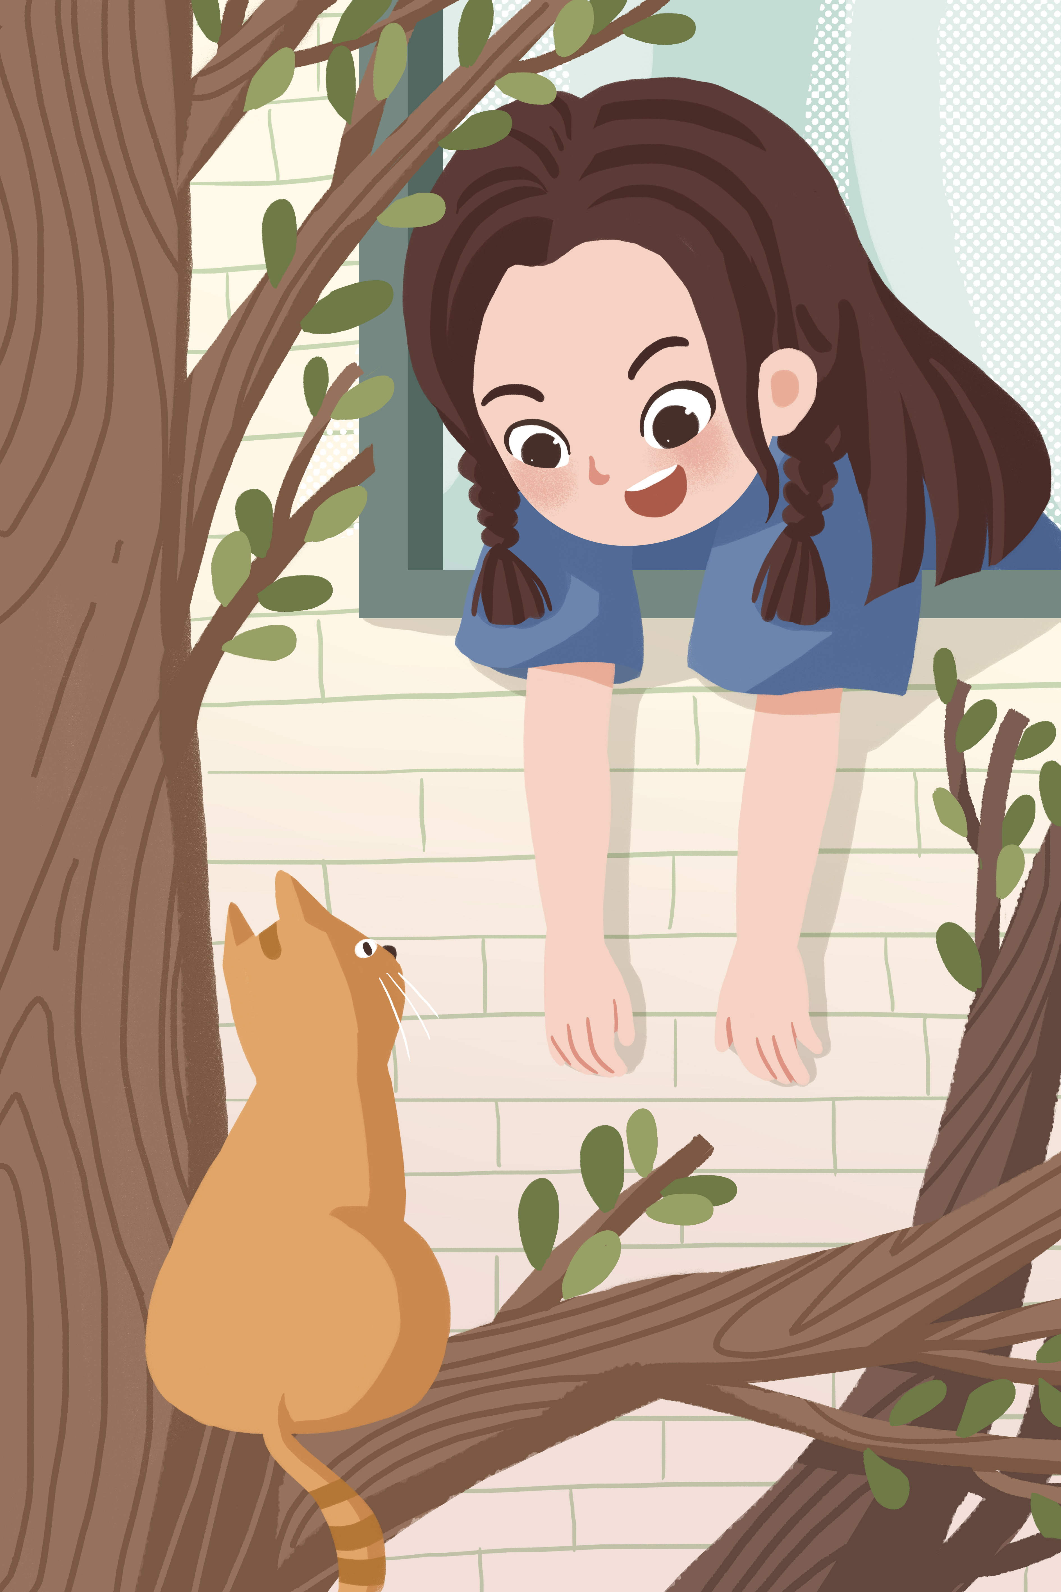
Nội dung
1
2
3
Tìm hiểu đề
Các bước kể chuyện
Thực hành
kể chuyện

Slide 4
Tìm hiểu đề

Slide 5
ĐỀ BÀI
Kể về một việc làm tốt của bạn em.

Slide 6


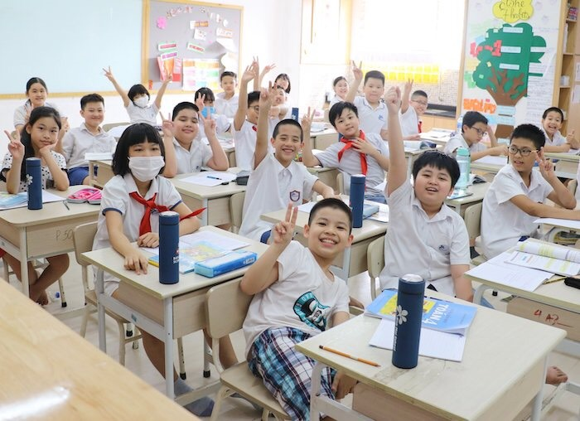
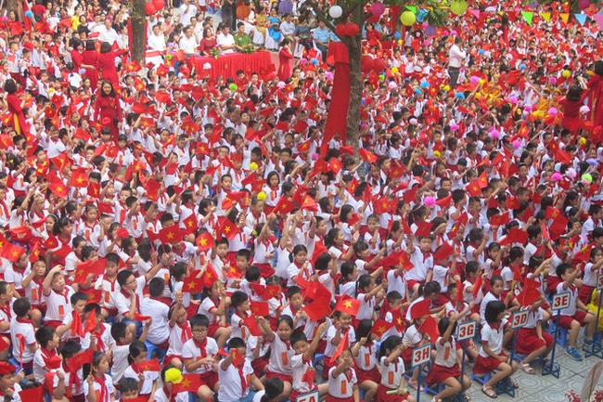
Gợi ý:
Em chọn người bạn nào đã làm việc tốt để kể?
Bạn cùng lớp, trường.

Slide 7
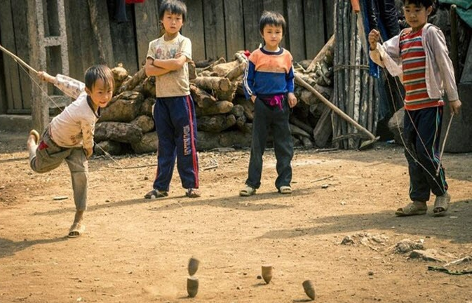
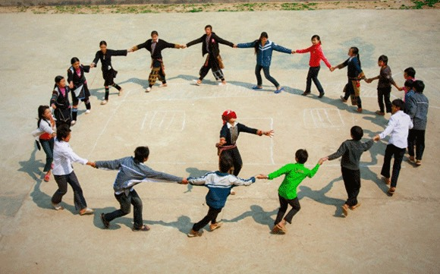
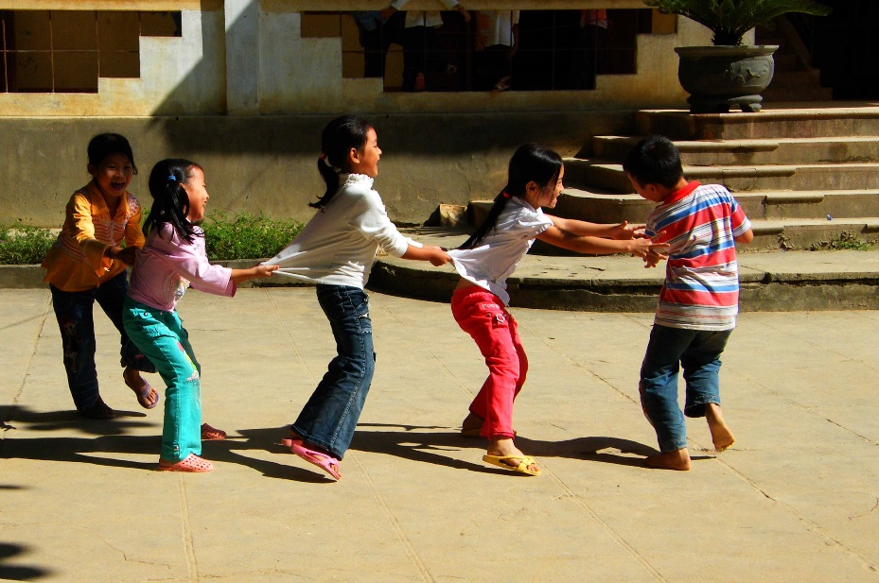
Gợi ý:
Em chọn người bạn nào đã làm việc tốt để kể?
Bạn cùng làng, phố, khu tập thể.

Slide 8
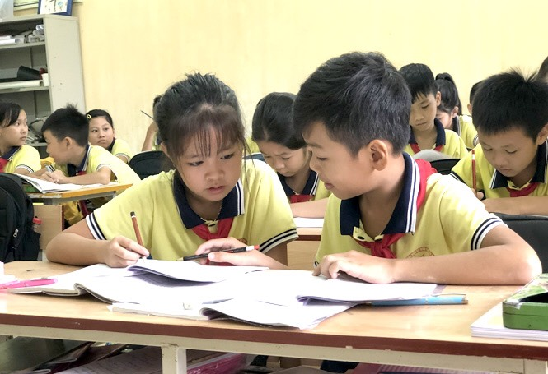
Gợi ý:
Em kể về việc làm tốt nào của bạn?
Giúp đỡ bạn học tập tiến bộ.

Slide 9
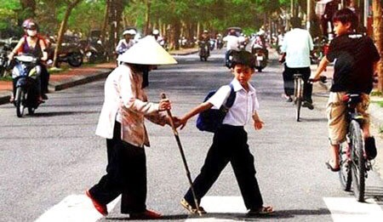
Gợi ý:
Em kể về việc làm tốt nào của bạn?
Giúp đỡ người già.

Slide 10
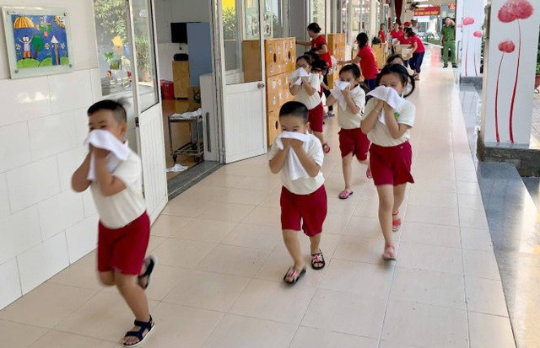
Gợi ý:
Em kể về việc làm tốt nào của bạn?
Cứu bạn thoát hiểm.

Slide 11
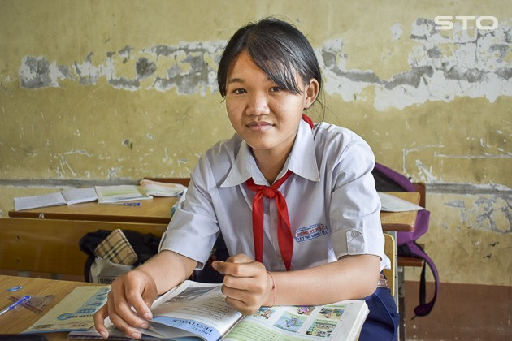
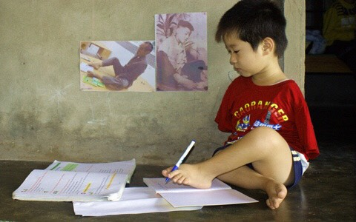
Gợi ý:
Em kể về việc làm tốt nào của bạn?
Tự vượt khó để vươn lên khó khăn.

Slide 12
Các bước
kể chuyện

Slide 13
Hướng dẫn kể chuyện
1. Mở đầu câu chuyện
Giới thiệu hoàn cảnh, tình huống dẫn đến việc làm của bạn.
2. Diễn biến của câu chuyện
Nêu diễn biến câu chuyện (suy nghĩ, hành động, lời nói cụ thể của bạn).
3. Kết thúc câu chuyện
Nêu kết quả việc làm của bạn và cảm nghĩ của em về bạn.

Slide 14



Thực hành kể chuyện
Bình thường
Tiêu chí đánh giá
Tốt
Rất tốt
Đúng nội dung yêu cầu đề bài
2. Cách kể rõ ràng, mạch lạc, hấp dẫn
3. Nêu được ý nghĩa của câu chuyện

Slide 15

Suy ngẫm sau câu chuyện
Nêu cảm nghĩ của em về việc làm tốt của bạn em?
Em học tập được điều gì qua câu chuyện?

Slide 16

Đánh giá mục tiêu
Tìm và kể được một câu chuyện có thật về một việc tốt của bạn em.
1
2
Biết trao đổi với bạn về ý nghĩa câu chuyện.

Slide 17
Chúc các con
học tốt!

